Slide 1
ขั้นตอนและการเตรียมความพร้อม การสอบโครงร่างวิจัย
ผู้สอน : อาจารย์บุปผา ไชยแสง
สาขาวิชาสารสนเทศศาสตร์
คณะมนุษยศาสตร์และสังคมศาสตร์
โทร : 087-2853659
Email : buppha.c@yru.ac.th

Slide 2
10. การรายงานผลการวิจัย
1 กำหนดปัญหา และวัตถุประสงค์การวิจัย
2. สมมติฐานการวิจัย
ขั้นตอนการทำวิจัย
10. การอภิปรายผลการวิจัย
3. ขอบเขตการวิจัย
4. ประโยชน์ของการวิจัยและการนิยามศัพท์
9. การวิเคราะห์ข้อมูล
5. การศึกษาเอกสารที่เกี่ยวข้อง
โครงงานวิจัย
(Proposal)
6. การออกแบบการวิจัย
8. สถิติสำหรับการวิเคราะห์ข้อมูล
7. ข้อมูลและเครื่องมือในการวิจัย

Slide 3
Content
Research in information Science
1
การเตรียมเอกสาร
2
การเตรียมตัวสอบ
3
เกณฑ์คะแนน

Slide 4
เอกสารอะไรบ้างที่ต้องเตรียม ???
แบบเสนอโครงการวิจัย
บทที่ 1 (บทนำ)
บทที่ 2 (เอกสารและงานวิจัยที่เกี่ยวข้อง)
บทที่ 3 (วิธีดำเนินการวิจัย)
ตัวอย่างเครื่องมือฉบับร่าง
แบบฟอร์มประเมินโครงร่างวิจัย
ใบสรุปคะแนน
ใบแจ้งผลการสอบ
คณะกรรมการ

Slide 5
การเตรียมตัวสอบ
การนำเสนอด้วยวาจาจะมีเวลาค่อนข้างจำกัด ประมาณ 10-15 นาทีสำหรับนำเสนอ และ 5-10 นาทีสำหรับการซักถาม ดังนั้น จึงต้องเตรียมทั้งเอกสารและความพร้อมของนักวิจัยในการนำเสนอผลงาน
1. การนัดกรรมการ
6. การแต่งกาย
2. การเตรียมสถานที่
7. สิ่งที่ต้องเตรียมเข้าไปในห้องสอบ
3. การทำความเข้าใจเนื้อหา
8. การจัดการกับความตื่นเต้น
4. การเตรียมสไลด์
9. การตอบคำถาม
5. การเตรียมร่างกาย
10. การขอบคุณ

Slide 6
การเตรียมตัวสอบ
1. การนัดกรรมการ
นำแบบเสนอโครงการวิจัยให้กรรมการก่อนล่วงหน้า 2 สัปดาห์
นำเอกสาร 3 บท ให้อาจารย์ที่ปรึกษา ก่อนสอบล่วงหน้า 2 สัปดาห์
จากนั้นนัดหมายวันสอบ ตรวจสอบตารางเวลาของกรรมการทุกท่าน
2. การเตรียมสถานที่
ผู้สอบจองห้องสอบ และขอใช้อุปกรณ์อำนวยความสะดวกในห้อง

Slide 7
การเตรียมตัวสอบ
3. การทำความเข้าใจเนื้อหา
ทำเรื่องอะไร
ตอบคำถามอะไร
ใช้วิธีไหนตอบคำถาม

Slide 8
การเตรียมตัวสอบ
4. การเตรียมสไลด์
เรียงลำดับเนื้อหาก่อนหลังให้ดี
นำเสนออย่างเป็นทางการ
สื่อให้เข้าใจง่าย ชัดเจน
https://www.slideshare.net/DrKrisada/3-54078618

Slide 9
จำนวนและข้อมูลในสไลด์
จำนวนสไลด์ที่ใช้โดยมากประมาณ 10 แผ่น ประกอบด้วย
ชื่อผลงานและชื่อนักวิจัย
ปัญหาวิจัย และความสําคัญ/ประโยชน์ของผลงานวิจัย
วัตถุประสงค์ ความเป็นมา
ขอบเขตและวิธีดำเนินการวิจัย (เนื้อหา ประชากร ตัวแปร สมมติฐาน กรอบแนวคิด)
วิธีดำเนินการวิจัย (เครื่องมือ วิธีเก็บข้อมูล การวิเคราะห์ สถิติ)
ความเกี่ยวข้องระหว่างงานวิจัยและเอกสารที่เกี่ยวข้อง
แผนการดำเนินงาน

Slide 10
การเตรียมตัวสอบ
5. การเตรียมร่างกาย
อย่าทานอาหารผิดสำแดง
นอนให้เพียงพอ
เก็บตัวเหมือนนักมวย
อย่าอยู่เงียบจนเกินไป
6. การแต่งกาย
สุภาพ เรียบร้อย เคารพสถานที่

Slide 11
7. สิ่งที่ต้องเตรียมเข้าไปในห้องสอบ
น้ำ สมองที่ทำงานมากๆ ต้องการน้ำ และคอที่พูดมากๆ จะคอแห้งพูดไม่ออก
เล่มโครงร่างวิจัย 3 บท ซึ่งจะใช้อ้างอิงว่าเรื่องที่ถามตอบกันอยู่หน้าไหน
สไลด์ ทำไว้หลายๆ แบบ เก็บไฟล์หลายๆ ที่
ปากกาและสมุด กรรมการอาจจะให้ปรับปรุงอะไรบางอย่าง ก็ต้องเตรียมจดด้วย

Slide 12
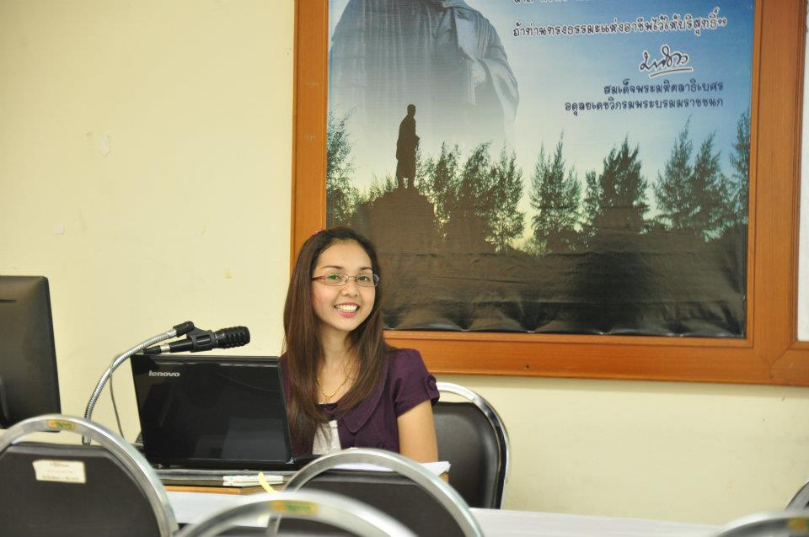
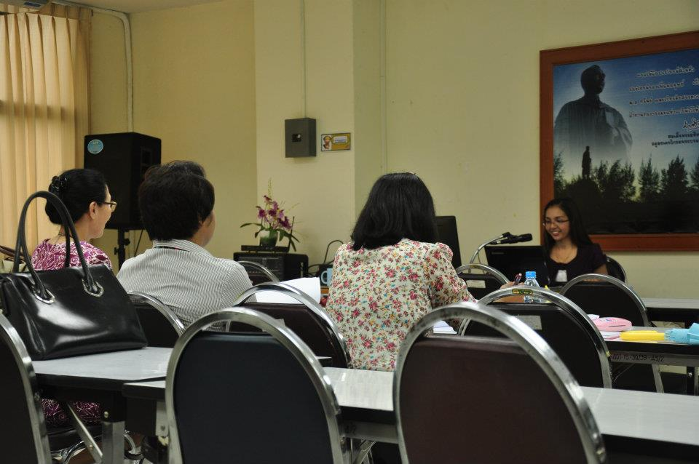
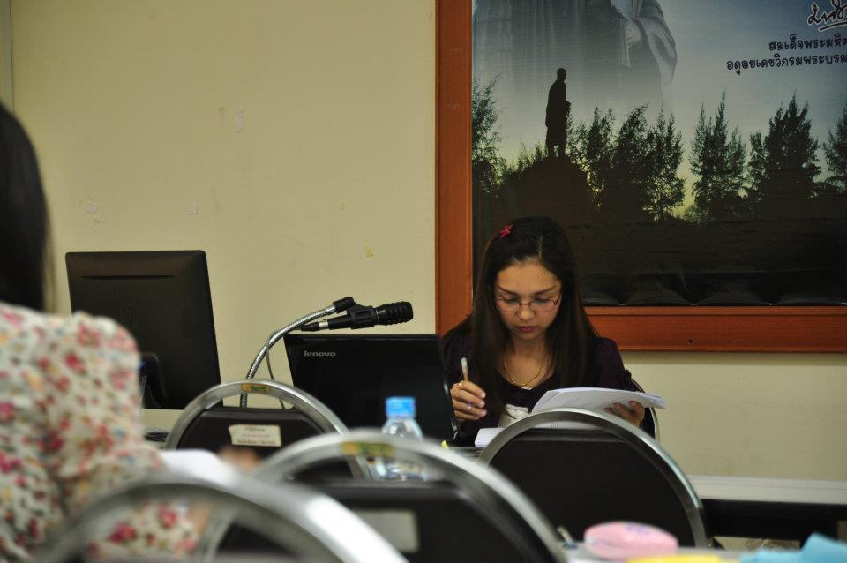
8. การจัดการกับความตื่นเต้น
ซ้อมมาอย่างเต็มที่ พูดด้วยความมั่นใจ ดึงความสนใจของผู้ฟังให้คล้อยตาม
ควรมีสติ มั่นใจว่าเราทำได้ หากรู้สึกตื่นเต้น การหายใจเข้าออกยาวๆ
ไม่เครียดและสร้างความกดดันให้ตัวเอง
พูดช้าๆ ชัดเจน อย่าพูดเร็วมากเกินไป อย่าอ่านจากข้อความ อาจเหลือบดูบันทึกได้บ้าง
สบสายตามองหน้าผู้ฟังด้วยสายตาที่อ่อนโยนและเป็นมิตร

Slide 13
9. การตอบคำถาม
ตั้งใจฟังคำถาม แล้วค่อยๆ ตอบไปตามความเข้าใจ หากเราเข้าใจคำถามไม่ถูกต้องมักจะมีกรรมการเตือนขึ้นมาโดยอัตโนมัติ ไม่ต้องกังวล ทำความเข้าใจให้ถูกต้องแล้วตอบไป
กรณีตอบไม่ได้ก็บอกว่าตอนนี้ตอบเรื่องนี้ไม่ได้ แต่มีข้อมูลอยู่ สามารถค้นให้ได้ในภายหลัง

Slide 14
10. การขอบคุณ
เมื่อสอบเสร็จไม่ว่าผลจะออกมาอย่างไร ก็ต้องขอบคุณกรรมการอย่างสุภาพ

Slide 15
เกณฑ์การประเมินผลการเรียน
30 : 70
70
30
วิจัยฉบับสมบูรณ์
Paper work = 15
จิตพิสัย = 15

Slide 16
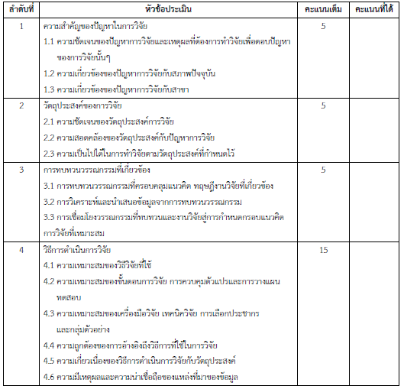
70
53
คุณภาพของ
ผลงานวิจัย

Slide 17
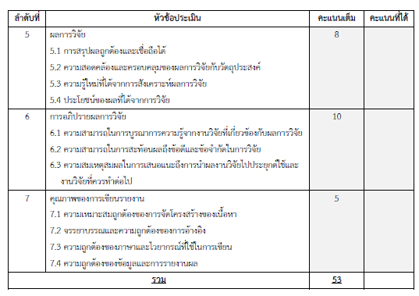

Slide 18
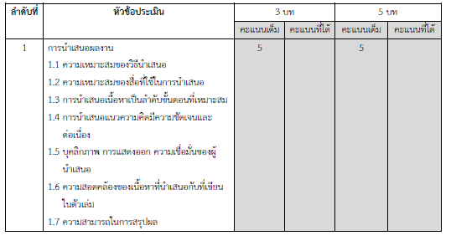
การนำเสนอผลงาน
70
17

Slide 19
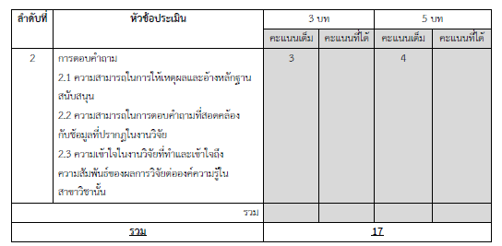

Slide 20
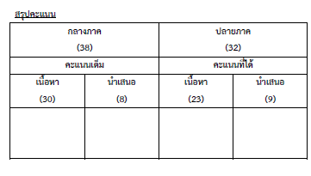

Slide 21
แบบฟอร์มที่ใช้

